Slide 1

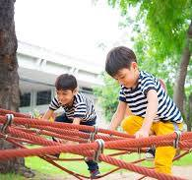
งานเด็กปฐมวัย จังหวัดบึงกาฬ
ปี 2568

Slide 2
ตัวชี้วัด/ สถานการณ์ปัญหา
ผลการดำเนินงานปีที่ผ่านมา

Slide 3
ตัวชี้วัดจังหวัด (KPI)
1. ร้อยละ 86 ของเด็กปฐมวัยมีพัฒนาการสมวัย(ผลงานปี 2566= 89.81)
2.ร้อยละ 66 ของเด็กอายุ 0-5 ปี สูงดีสมส่วน(ผลงานปี 2566= 52.86)
3.ร้อยละ 75 ของสถานพัฒนาเด็กปฐมแห่งชาติ ผ่านเกณฑ์สถานพัฒนาเด็กปฐมวัยแห่งชาติ
ด้านสุขภาพ 4D ระดับ c ขึ้นไป((ผลงานปี 2565= 432/347=80.32)ไม่ผ่าน 85แห่งพัฒนาให้ผ่านทั้งหมด)
4.ตำบลมหัศจรรย์ 1000 วัน plus สู่ 2500 วัน (ทำทุกตำบล)) 66 ปี2566 ทำ อำเภอละ 3 ตำบล
5.พื้นที่ต้นแบบการดำเนินงานเด็กไทยเล่นเปลี่ยนโลก จังหวัดละ 1 แห่ง
6.พื้นที่ต้นแบบการดำเนินงานแก้ไขภาวะโภชนาการ/พัฒนาการ(Best Practice )จังหวัดละ 1 แห่ง

Slide 4
ตัวชี้วัดอำเภอ (KPI)
1. ร้อยละ 86 ของเด็กปฐมวัยมีพัฒนาการสมวัย(ผลงานปี 2566= 89.81)
1.1 ความครอบคลุมของเด็ก 9,18,30,42 และ 60 เดือน ได้รับการตรวจคัดกรองพัฒนาการ(ผลงานปี 2566= 92.38)
1.2. ร้อยละเด็กอายุ 9,18,30,42 และ 60 เดือนที่สงสัยพัฒนาการล่าช้าได้รับการค้นพบ(ผลงานปี 2566 =26.63 )
1.3 ร้อยละความครอบคลุมของเด็ก 9,18,30,42 และ 60 เดือน สงสัยพัฒนาการล่าช้าและล่าช้าได้รับการตรวจติดตาม (ผลงานปี 2566 =90.57 )
1.4 ร้อยละ 70 ของเด็ก 0-5 ปี ที่พัฒนาการล่าช้าได้รับการกระตุ้นด้วย TEDA4I(ผลงานปี 2566 =80.95 )และได้รับการแยกโรคร้อยละ50
1.5 ร้อยละ 35 ของเด็กล่าช้าที่ได้รับการกระตุ้นกลับมาปกติ (ผลงานปี 2565 = 33.33)
2.ร้อยละ 66 ของเด็กอายุ 0-5 ปี สูงดีสมส่วน
2.1 เด็กอายุ 0-5 ปี สูงดีสมส่วน ร้อยละ 66 (ผลงานปี 2566= 52.86)
2.2 ความครอบคลุมการคัดกรอง ร้อยละ 90 ทั้ง 4 (ไตรมาส )(ผลงานปี 2566= 79.56)
2.3 ส่วนสูงเฉลี่ยที่อายุ 5 ปี ชาย 113 ชม. หญิง 112ชม. (ผลงานปี 2565 ชาย107.58 หญิง 106.94)

Slide 5
ตัวชี้วัดอำเภอ (KPI)
3.ร้อยละ 75 ของสถานพัฒนาเด็กปฐมวัยแห่งชาติ ผ่านเกณฑ์สถานพัฒนาเด็กปฐมวัยแห่งชาติ
ด้านสุขภาพ 4D ระดับ c ขึ้นไป((ผลงานปี 2565= 432/347=80.32)ไม่ผ่าน 85แห่งพัฒนาให้ผ่านมากขึ้น)
4.ตำบลมหัศจรรย์ 1000 วัน plus สู่ 2500 วัน อำเภอละ 3 ตำบล
5.พื้นที่ต้นแบบการดำเนินงานเด็กไทยเล่นเปลี่ยนโลก อำเภอละ 1 แห่ง
6.พื้นที่ต้นแบบการดำเนินงานแก้ไขภาวะโภชนาการ/พัฒนาการ(Best Practice )อำเภอละ 1 แห่ง
( มีงานวิจัยอำเภอละ 1 แห่ง)
7. มีการดำเนินงานตามโครงการพิเศษไม่น้อยกว่าร้อยละ 50 ของหน่วยบริการ
7.1โปรแกรมการส่งเสริมพัฒนาการและสร้างวินัยเชิงบวกโดยครอบครัวมีส่วนร่วม
(Preschool Parenting Program : Triple-P)
หรือ7.2โปรแกรมการเลี้ยงดูเด็กเพื่อให้มีสุขภาพดีตลอดชีวิต (สำหรับเด็กเล็ก 2-9 ปี)
(Parenting for Lifelong Health for Young Children)

Slide 6
การดำเนินงานเด็กปฐมวัยปี 2567
1.การดำเนินงานตามกระบวนการงานปกติ
1.1คัดกรองพัฒนาการ 5 กลุ่มอายุ 9,18,30,42 และ 60 เดือนทุกเดือน
1.2คัดกรองโภชนาการชั่งน้ำหนักวัดส่วนสูงประเมินภาวะโภชนาการเด็ก0-5 ปี
ทุก 3 เดือน 4 ไตรมาส
1.3การดำเนินงานตามมาตรฐานคลินิกเด็กดี
1.4การดำเนินงานตามมาตรฐานคลินิกกระตุ้นพัฒนาการ
1.5การดำเนินงานตำบลมหัศจรรย์ 1000 วัน พลัสสู่ 2500 วัน
2.การดำเนินงานโครงการพิเศษ
2.1โปรแกรมการส่งเสริมพัฒนาการและสร้างวินัยเชิงบวกโดยครอบครัวมีส่วนร่วม
(Preschool Parenting Program : Triple-P)
2.2โปรแกรมการเลี้ยงดูเด็กเพื่อให้มีสุขภาพดีตลอดชีวิต (สำหรับเด็กเล็ก 2-9 ปี)
(Parenting for Lifelong Health for Young Children)

Slide 7

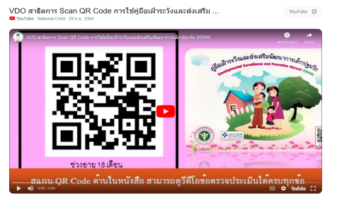

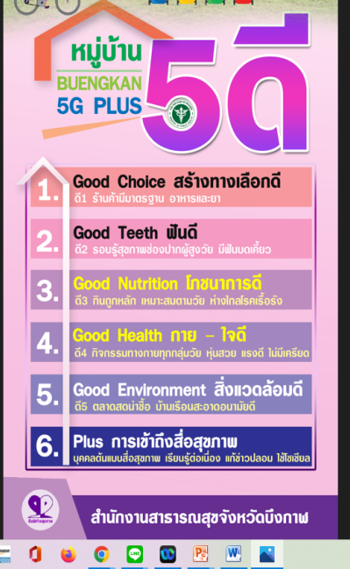
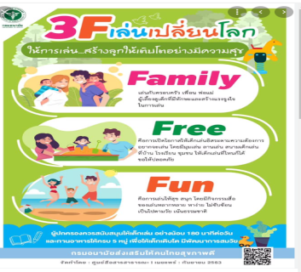
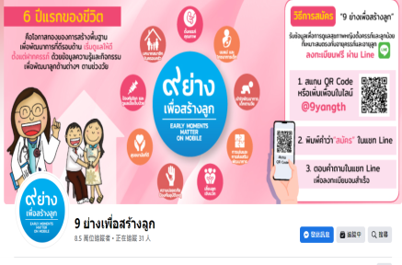

ยุทธศาสตร์:
1.ครอบครัวและภาคีเครือข่ายมีส่วนร่วม:บูรณาการณ์ในหมู่บ้าน 5G PLUS
แก้ปัญหาโภชนาการการเฝ้าระวังเด็กเตี้ยอ้วนผอม

Slide 8



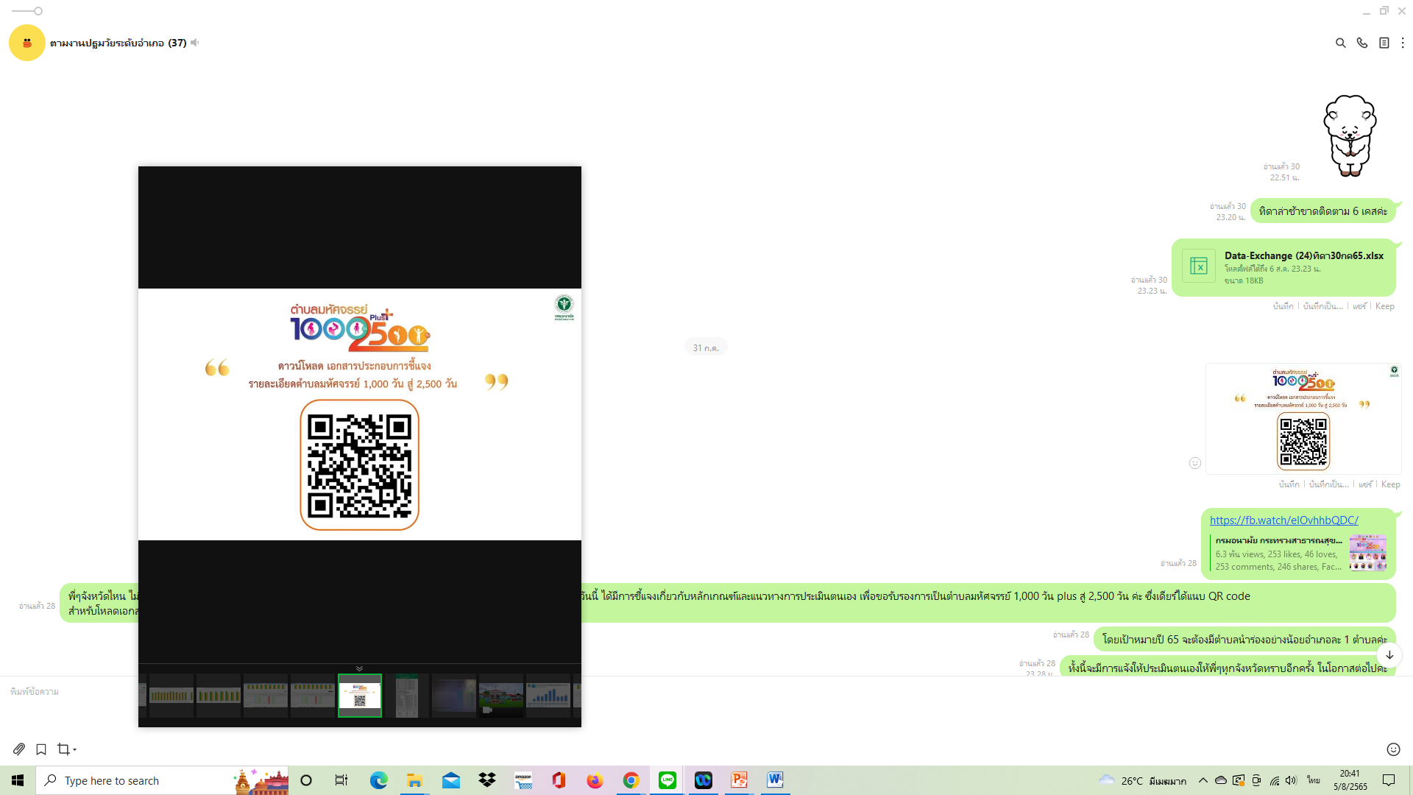
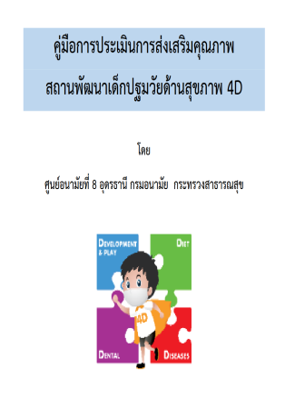
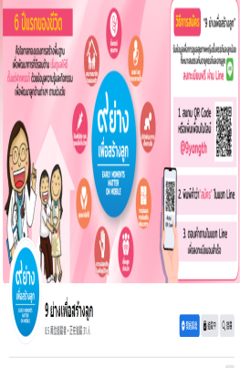


ยุทธศาสตร์:
2.การขับเคลื่อนตำบลมหรรศจรรย์ 1000 วันพลัส สู่ 2500 วัน
4 องค์ประกอบ
4.1ประเมินอปท.
4.2หน่วยบริการสาธารณสุข
4.3สถานพัฒนาเด็กปฐมวัย
4.4ทีมขับเคลื่อน 4 องค์ฯ
ตามมาตรฐาน

Slide 9





ยุทธศาสตร์:
3.การขับเคลื่อนโครงการพิเศษแก้ปัญหาพฤติกรรมเด็กที่ไม่พึงประสงค์และการ
สร้างวินัยเชิงบวก
1
หน่วยบริการสาธารณสุข 100%
2
รร.ตชด

Slide 10
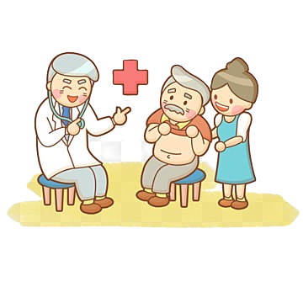
ยุทธศาสตร์ /มาตรการ
1.บูรณาการองค์กรภาคีเครือข่ายทุกภาคส่วน/(Partnership)การบังคับใช้กฎหมาย/มาตรฐานงาน
2. พัฒนาสมรรถนะบุคลากร
3.พัฒนาระบบบริการสุขภาพตามมาตรฐาน
4.พัฒนาระบบข้อมูล

Slide 11
กิจกรรมหลัก
1.บูรณาการองค์กรภาคีเครือข่าย ทุกภาคส่วน/(Partnership) การบังคับใช้กฎหมาย/มาตรฐานงาน | 2. พัฒนาสมรรถนะบุคลากร | 3.พัฒนาระบบบริการสุขภาพตามมาตรฐาน | 4.พัฒนาระบบข้อมูล
1.ส่งเสริมสนับสนุนการดำเนินงานพัฒนาเด็กปฐมวัยความร่วมมือระหว่างกระทรวงและภาคีเครือข่ายทุกภาคส่วน 2.บูรณาการการดำเนินงานส่งเสริมสุขภาพสตรีและเด็กปฐมวัยผ่านกลไกคณะกรรมการที่เกี่ยวข้องระดับจังหวัด อำเภอ ตำบล 3.ขับเคลื่อนสนับสนุนเครือข่ายบริการสุขภาพ ดำเนินการตามมาตรฐาน/พรบ. 3.1 พรบ.ควบคุมการส่งเสริมการตลาดอาหารสำหรับทารกและเด็กเล็กฯ/พรบ.การพัฒนาเด็กปฐมวัย 3.2 มาตรฐานงานอนามัยแม่และเด็ก 3.3 ตำบลมหัศจรรย์ 1000 วัน PLUS สู่ 2500 วัน 3.4 มาตรฐานสถานพัฒนาเด็กปฐมวัยแห่งชาติด้านสุขภาพ (4D) 3.5 พื้นที่ต้นแบบเด็กไทยเล่นเปลี่ยนโลก 3.6 การส่งเสริมพัฒนาการและการสร้างวินัยเชิงบวกโดยครอบครัวมีส่วนร่วม (Triple- P) 3.6 ส่งเสริมการขับเคลื่อนการอบรมการเลี้ยงดูเด็กเพื่อให้มีสุขภาพดีตลอดชีวิต (PLH) 3.7 หมู่บ้าน 5 G PLUS | 1.อบรม/ประชุม ทบทวนความรู้ ตามมาตรฐานงานอนามัยแม่และเด็กในการดำเนินงาน /โรงเรียนพ่อแม่ในผู้ปฏิบัติงานในคลินิก ANC/ WCC/ LR/ PP/ PCU/รพ.สต. 2.ทบทวนทักษะโปรแกรมการส่งเสริมพัฒนาการและการสร้างวินัยเชิงบวกโดยครอบครัวมีส่วนร่วม (Triple- P) 3.เพิ่มการสื่อสาร สร้างความตระหนักรู้ของพ่อแม่ผู้ปกครอง ในการดูแลเด็กปฐมวัย 4.ส่งเสริมให้มีเวทีแลกเปลี่ยนเรียนรู้ประกวดนวัตกรรมการเฝ้าระวังส่งเสริมกระตุ้นติดตามแก้ไขภาวะโภชนาการ/พัฒนาการเด็กปฐมวัย(งานวิจัย) 3.อบรมบุคลากรการเลี้ยงดูเด็กเพื่อให้มีสุขภาพดีตลอดชีวิต (PLH)ให้ครอบคลุมทุกหน่วยบริการ | 1.พัฒนาคุณภาพ หน่วยบริการตามมาตรฐาน ก ANC LR PP WCC 2.พัฒนาการดำเนินงานโรงเรียนพ่อแม่( เล่านิทาน ส่งเสริมพัฒนาการ) 3. มีการคัดกรองภาวะโภชนาการ ความครอบคุลมตามมาตรฐานมีการสอบเทียบเครื่องมือเป็นประจำทุกปี 4.ทบกวนเกณฑ์หมู่บ้าน 5 G PLUS | 1.พัฒนา การบันทึกข้อมูล ใน HDC ตามเกณฑ์มาตรฐาน

Slide 12
ระดับความสำเร็จ/กิจกรรมรายไตรมาส
ไตรมาสที่ 1 | ไตรมาสที่ 2 | ไตรมาสที่ 3 | ไตรมาสที่ 4
1.มีการทบทวนวิเคราะห์สถานการณ์ หน่วยงาน 3 ปี ย้อนหลัง และกำหนดแนวทางการพัฒนางาน ให้สอดคล้องกับนโยบายสตรีและเด็กปฐมวัยระดับจังหวัด เขต กระทรวง 2..มีการถ่ายทอดนโยบาย แผนงาน โครงการงบประมาณ ในระดับ จังหวัด อำเภอ ตำบล 2.1 มีการสื่อสารเรื่อง พรบ.ควบคุมการส่งเสริมการตลาดอาหารสำหรับทารกและเด็กเล็กฯ/พรบ.การพัฒนาเด็กปฐมวัย 2.2 มีการถ่ายทอดมาตรฐานงานอนามัยแม่และเด็ก 2.3 มีการถ่ายทอดตำบลมหัศจรรย์ 1000 วัน PLUS สู่ 2500 วันแก่ผู้รับผิดชอบงาน 2.4 มีการถ่ายทอดมาตรฐานสถานพัฒนาเด็กปฐมวัยแห่งชาติด้านสุขภาพ (4D) 2.5 มีการทบทวนต้นแบบเด็กไทยเล่นเปลี่ยนโลก 2.6 มีการถ่ายทอดนโยบายส่งเสริมพัฒนาการและการสร้างวินัยเชิงบวกโดยครอบครัวมีส่วนร่วม (Triple- P) 2.8 คัดเลือกเป้าหมายอบรมการเลี้ยงดูเด็กเพื่อให้มีสุขภาพดีตลอดชีวิต (PLH) 2.8 กำหนดการดำเนินงานในหมู่บ้าน 5 G PLUS 2.9 มีผลการดำเนินงานคัดกรองพัฒนาการและโภชนาการไตรมาสที่1ร้อยละ 90 | 1.มีการขับเคลื่อนสนับสนุนเครือข่ายบริการสุขภาพ ดำเนินการตามมาตรฐาน/พรบ. 2.มีการพัฒนาศักยภาพบุคลากรในการดำเนินงานทุกระดับ 3.มีการส่งเสริมสนับสนุนการดำเนินงานพัฒนาเด็กปฐมวัยความร่วมมือระหว่างกระทรวงและภาคีเครือข่ายทุกภาคส่วน 4.มีการบูรณาการ การดำเนินงานส่งเสริมสุขภาพสตรีและเด็กปฐมวัยผ่านกลไกคณะกรรมการที่เกี่ยวข้องครอบคลุมภาคีเครือข่ายในระดับจังหวัด อำเภอ ตำบล 5. มีการเยี่ยมเสริมพลัง การดำเนินงานพัฒนาการเด็ก ในสถานบริการสาธารณสุข/ สถานพัฒนาเด็กปฐมวัย/ชุมชน ในระดับอำเภอ/ ตำบล 6.มีการจัดอบรมโครงการพิเศษครบทั้ง 3 รุ่น รุ่นที่ 1=10 คนรุ่นที่2 = 24 คน รุ่นที่ 3= 24 คน 7.มีผลการดำเนินงานคัดกรองพัฒนาการและโภชนาการไตรมาสที่ 2 ตามเกณฑ์ | 1.มีการรณรงค์ การเฝ้าระวัง ส่งเสริม และคัดกรอง พัฒนาการเด็กปฐมวัยตามที่กระทรวงกำหนด 2.มีการเยี่ยมเสริมพลัง การดำเนินงานพัฒนาการเด็ก ในสถานบริการสาธารณสุข/ สถานพัฒนาเด็กปฐมวัย/ชุมชน ในระดับอำเภอ/ ตำบล 3.มีการจัดอบรมโครงการพิเศษในกลุ่มผู้ปกครองครบตามเป้าหมาย 4. มีผลการดำเนินงานพัฒนาการและโภชนาการ ไตรมาสที่ 3 ตามเกณฑ์ | 1.มีการเยี่ยมเสริมพลังการดำเนินงานพัฒนาการเด็กในสถานบริการสาธารณสุข สถานพัฒนาเด็กปฐมวัย ชุมชน ในระดับ จังหวัด 2.มีการจัดเวทีแลกเปลี่ยนเรียนรู้ นำเสนอผลงานพื้นที่ต้นแบบ การดำเนินงานแก้ไขภาวะโภชนาการ/พัฒนาการ(Best Practice )ในระดับอำเภอ และระดับจังหวัด 3. สรุปผลการดำเนินงานตามตัวชี้วัด 1. ร้อยละ ≥ 86 ของเด็กปฐมวัยมีพัฒนาการสมวัย 1.1 ร้อยละ ≥ 95 ของเด็ก 9,18,30,42 และ 60 เดือน ได้รับการตรวจคัดกรองพัฒนาการ 1.2. ร้อยละ ≥ 25 ของเด็กอายุ 9,18,30,42 และ 60 เดือนที่สงสัยพัฒนาการล่าช้าได้รับการค้นพบ 1.3 ร้อยละ ≥ 95 ของเด็ก 9,18,30,42 และ 60 เดือน สงสัยพัฒนาการล่าช้าและล่าช้าได้รับการตรวจติดตาม 1.4 ร้อยละ ≥ 70 ของเด็ก 0-5 ปี ที่พัฒนาการล่าช้าได้รับการกระตุ้นด้วย TEDA4I 1.5 ร้อยละ ≥ 35 ของเด็กล่าช้าที่ได้รับการกระตุ้นกลับมาปกติ 2.ร้อยละ ≥ 66 ของเด็กอายุ 0-5 ปี สูงดีสมส่วน 2.1 เด็กอายุ 0-5 ปี สูงดีสมส่วน ร้อยละ ≥ 66 2.2 ความครอบคลุมการคัดกรอง ร้อยละ ≥ 90 2.3 ส่วนสูงเฉลี่ยที่อายุ 5 ปี ชาย 113 ชม. หญิง ≥ 112 ชม. 4..ร้อยละ 75 ของสถานพัฒนาเด็กปฐมวัยแห่งชาติ ผ่านเกณฑ์สถานพัฒนาเด็กปฐมวัยแห่งชาติด้านสุขภาพ 4D ระดับ c ขึ้นไป 5.มีกาดำเนินงานตำบลมหัศจรรย์ 1000 วัน plus สู่ 2500 วัน ทุกตำบล 6..มีพื้นที่ต้นแบบการดำเนินงานเด็กไทยเล่นเปลี่ยนโลก อำเภอละ 1 แห่ง 7..มีพื้นที่ต้นแบบการดำเนินงานแก้ไขภาวะโภชนาการ/พัฒนาการ(Best Practice )อำเภอละ 1 แห่ง(มีงานวิจัย) 8.มีคลินิกกระตุ้นพัฒนาการตามมาตฐาน 9. มีผลการดำเนินงานพัฒนาการและโภชนาการไตรมาสที่ 4 ตามเกณฑ์

Slide 13
สถานการณ์/ผลการดำเนินงานด้านพัฒนาการปี 2567
(ข้อมูลวันที่ 21 ต.ค.2567)
ร้อยละ
ปีงบประมาณ
เกณฑ์ปี 2567 ≥ 95, ≥ 86, ≥ 25, ≥ 95, ≥ 35

Slide 14
เด็กล่าช้าปี 2567 ในHDC (21 ต.ค..2567)
กลุ่ม | 1B271 | 1B272 | 1B273 | 1B274 | 1B275
 | GM | FM | RL | EL | PS
 | ด้านกล้ามเนื้อมัดใหญ่ | ด้านกล้ามเนื้อมัดเล็กและสติปัญญา | ด้านการเข้าใจภาษา | ด้านการใช้ภาษา | ด้านการช่วยเหลือตนเองและการเข้าสังคม
จำนวน 52 คน (เฉพาะ 5 กลุ่มอายุเป้าหมาย 9,18,30,42,60 เดือน) | 7 | 7 | 12 | 12 | 7
จำนวน 162 คน (รวม 0-5 ปี) | 16 | 33 | 40 | 49 | 24

Slide 15
ผลการประเมินจุดแข็งและจุดอ่อน (SDQ)
ร้อยละ
ปีงบประมาณ
พบมีปัญหาพฤติกรรมและอารมณ์มากขึ้น

Slide 16
ผลการประเมินจุดแข็งและจุดอ่อน (SDQ)
ร้อยละ
ปีงบประมาณ
พบเสี่ยงปัญหาพฤติกรรมและอารมณ์มากขึ้น

Slide 17
สถานการณ์
ผลการดำเนินงานด้านโภชนาการไตรมาสที่ 3 ปี 2564-2567
เป้าหมายร้อยละ10
เป้าหมายร้อยละ10
อละ0

Slide 18
วิเคราะห์ ปัญหา/สถานการณ์
เด็กพัฒนาการล่าช้าพบมากด้านการใช้ภาษาและการเข้าใจภาษา
จากการที่ใช้โทรศัพท์ก่อนวัยอันควรและใช้นานเกินมาตรฐาน
เด็กวัยเรียนพบ ปัญหา IQ/EQ ปัญหาด้านพฤติกรรมอารมณ์
และพบคัดกรองโภชนาการได้น้อย ไม่ต่อเนื่อง มีภาวะสูงดีสมส่วนน้อย
มีภาวะทุพโภชนาการ (เตี้ย/ผอม/อ้วน เกินเกณฑ์)

Slide 19
แผนปฏิบัติการ ปี 2568
สร้างเด็กปฐมวัยอย่างเต็มศักยภาพ

Slide 20
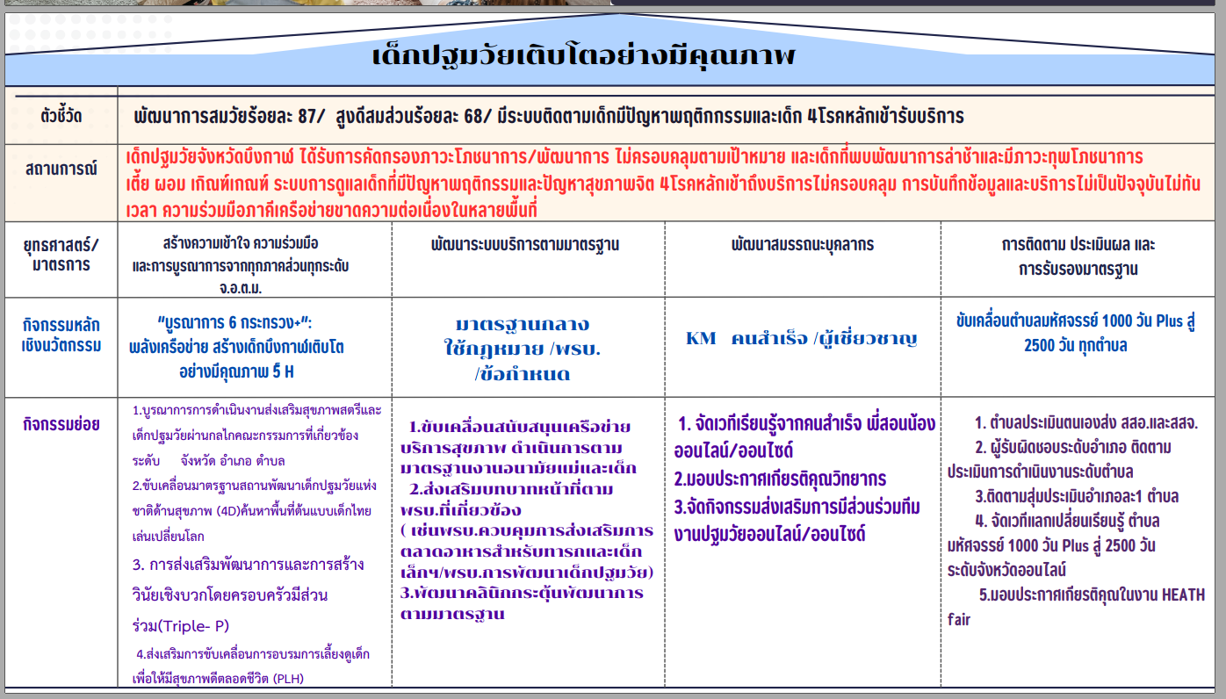

Slide 21
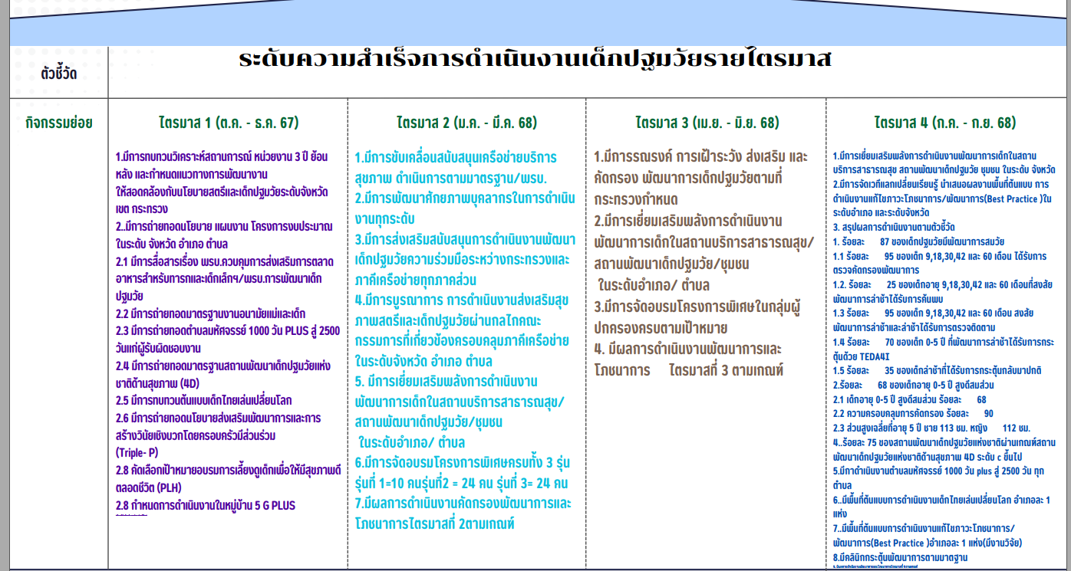

Slide 22
กิจกรรมระดับจังหวัด ปี 2568
กิจกรรม 1.1. จัดนิทรรศการให้ความรู้แนะนำเครื่องมือและเทคนิคการเลี้ยงเด็กปฐมวัยและวัยเรียน และสร้างการมีส่วนร่วมของเด็กและผู้ปกครองในวันเด็กแห่งชาติ ปี 2568
กิจกรรม 1.2.ประชุมชี้แจงการดำเนินงานและติดตามผลการดำเนินงาน ทบทวนวิธีการทำงาน การบึนทึกข้อมูล เด็กปฐมวัย
กิจกรรม 1.3.นิเทศติดตามเยี่ยมเสริมพลังการดำเนินงานตำบลมหัศจรรย์ 1000 วัน พลัสสู่ 2500 วัน และติดตามงานสถานพัฒนาเด็กปฐมวัย 4D
กิจกรรม 1.4.อบรมทบทวนเทคนิคการเลี้ยงลูกเชิงบวกระดับจังหวัด
กิจกรรม 1.5 ติดตามนิเทศกิจกรรม คัดกรองภาวะโภชนาการ/พัฒนาการและบันทึกข้อมูลในพื้นที่

Slide 23
ตัวชี้วัด 1.ด้านพัฒนาการเด็ก ปี 2568 ระดับอำเภอ
1. ร้อยละ 87 ของเด็กปฐมวัยมีพัฒนาการสมวัย(ผลงานปี 2567= 86.24)
1.1 ความครอบคลุมของเด็ก 9,18,30,42 และ 60 เดือน ได้รับการตรวจคัดกรองพัฒนาการ เป้าหมายร้อยละ 90 (ผลงานปี 2567= 90.02)
1.2. ร้อยละเด็กอายุ 9,18,30,42 และ 60 เดือนที่สงสัยพัฒนาการล่าช้าได้รับการค้นพบ เป้าหมายร้อยละ 20 (ผลงานปี 2567=25.32 )
1.3 ร้อยละความครอบคลุมของเด็ก 9,18,30,42 และ 60 เดือน สงสัยพัฒนาการล่าช้าและล่าช้าได้รับการตรวจติดตาม เป้าหมายร้อยละ 90 (ผลงานปี 2567 =85.48 )
1.4 เด็ก 0-5ปีที่พัฒนาการล่าช้าได้รับการกระตุ้นด้วย TEDA4Iเป้าหมายร้อยละ70 (ผลงานปี 2567 =77.61 )
1.5 เด็กล่าช้าที่ได้รับการกระตุ้นกลับมาปกติ เป้าหมายร้อยละ 35 (ผลงานปี 2567 = 48.39)

Slide 24
ตัวชี้วัด 2.ด้านโภชนาการระดับอำเภอ
2.ร้อยละ 68 ของเด็กอายุ 0-5 ปี สูงดีสมส่วน
2.1 เด็กอายุ 0-5 ปี สูงดีสมส่วน ร้อยละ 68 (ผลงานปี 2567=59.17 )
2.2 ความครอบคลุมการคัดกรอง ร้อยละ 90 ทั้ง 4 (ไตรมาส )(ผลงานปี 2567= 78.89)
2.3 ส่วนสูงเฉลี่ยที่อายุ 5 ปี ชาย 113 ชม. หญิง 112ชม. (ผลงานปี 2565 ชาย108.69 หญิง106.59 )

Slide 25
ตัวชี้วัด 3. ระดับความสำเร็จการดำเนินงานเด็กปฐมระดับอำเภอ scoring 5 ระดับ
ระดับ 1 โครงสร้าง
1.มีคำสั่งแต่งตั้งคณะกรรมการเด็กปฐมวัยระดับอำเภอ และคณะกรรมการเด็กปฐมวัยใน คปสอ.(MCH BOARD ระดับอำเภอ) เป็นปัจจุบัน(0.4 คะแนน)
2. มีแผนการจัดประชุมคณะกรรมการตามข้อ 1 ทั้ง 2 คณะ อย่างน้อย 3 ครั้ง/ปี
เพื่อสนับสนุนการดำเนินงาน/แก้ปัญหาเด็กปฐมวัย ใน WCC/สถานพัฒนาเด็กปฐมวัย/และชุมชน
ภายใต้การดำเนินงานตำบลมหัศจรรย์ 1000 วัน Plus สู่ 2500 วัน (มาตรฐาน WCC มาตรฐานสถานพัฒนาเด็กปฐมวัย (สพด 4D) แก้ปัญหาโภชนาการ พัฒนาการ สุขภาพฟัน โรคที่พบมากในเด็ก/สิ่งแวดล้อมและความปลอดภัย พฤติกรรมไม่พึงประสงค์ ไอคิว/อีคิว (0.6 คะแนน)

Slide 26
ระดับความสำเร็จการดำเนินงานเด็กปฐมระดับอำเภอ (KPI)
ระดับ 2 กระบวนการ
1. มีการจัดประชุมคณะกรรมการตามข้อ 1 อย่างน้อย 3 ครั้ง/ปี (0.4 คะแนน)
2.มีแผนงาน/โครงการพัฒนาเด็กปฐมวัยครอบคลุมตามมาตรฐานงาน(1.การดำเนินงานตำบลมหัศจรรย์ 1000 วัน Plus สู่ 2500 วัน 2.มาตรฐาน WCC 3.มาตรฐานสถานพัฒนาเด็กปฐมวัย(เน้นสพด. 4D) 4.พรบ.ควบคุมการส่งเสริมการตลาดอาหารสำหรับทารกและเด็กเล็กฯ/พรบ.การพัฒนาเด็ก) (0.4 คะแนน)
3. กำหนดแผนนิเทศติดตามกำกับงาน 1.ตำบลมหัศจรรย์ 1000 วันพลัสสู่ 2500 วัน/ 2.WCC คุณภาพ/3.สถานพัฒนาเด็กปฐมวัยระดับอำเภอ (0.2 คะแนน)

Slide 27
ระดับความสำเร็จการดำเนินงานเด็กปฐมระดับอำเภอ (KPI)
ระดับ 3 ผลลัพธ์เชิงคุณภาพ
1. มีการจัดประชุมคณะกรรมการตามข้อ 1 อย่างน้อย 3 ครั้ง/ปี (0.4 คะแนน)
2.มีแผนงาน/โครงการพัฒนาเด็กปฐมวัยครอบคลุมตามมาตรฐานงาน(1.การดำเนินงานตำบลมหัศจรรย์ 1000 วัน Plus สู่ 2500 วัน 2.มาตรฐาน WCC 3.มาตรฐานสถานพัฒนาเด็กปฐมวัย(เน้นสพด.4D) 4.พรบ.ควบคุมการส่งเสริมการตลาดอาหารสำหรับทารกและเด็กเล็กฯ/พรบ.การพัฒนาเด็ก(0.4 คะแนน)
3. กำหนดแผนนิเทศติดตามกำกับงาน 1.ตำบลมหัศจรรย์ 1000 วันพลัสสู่ 2500 วัน/ 2.WCC คุณภาพ/3.สถานพัฒนาเด็กปฐมวัยระดับอำเภอ (0.2 คะแนน)

Slide 28
ระดับความสำเร็จการดำเนินงานเด็กปฐมระดับอำเภอ (KPI)
ระดับ 4 ผลลัพธ์เชิงปริมาณและการพัฒนา
1.มีการส่งเสริมทักษะผู้ปกครองรายบุคคลและรายกลุ่มในการเลี้ยงลูกเชิงบวก(ภายใต้กิจกรรม กิน กอด เล่น เล่า นอนเฝ้าดูฟัน รู้ทันไอที) และมีการแนะนำแหล่งความรู้ในหนังสือหรือสื่อ ออนไลน์ต่างๆดังนี้
1.1 ด้านโภชนาการ (อาหาร 5 หมู่ ไอโอดีน ธาตุเหล็ก นมแม่ อื่นๆ)ด้านพัฒนาการ การใช้คู่มือเฝ้าระวังและส่งเสริมพัฒนาการเด็ก DSPM/DAIM ความรู้การเล่นตามรอยพระยุคลบาท เล่นเปลี่ยนโลก ตำบลมหัศจรรย์ 1000 วันพลัสสู่ 2500 วัน) ( 0.2 คะแนน)
1.2 ด้านทันตกรรม ผู้ปกครองมีความรู้ด้านทันตสุขศึกษา แปรงฟันเด็กได้ถูกวิธี(0.1 คะแนน)
1.3 ด้านอื่นๆ การนอน การป้องกันโรคไข้เลือดออก อุจจาระร่วง ปอดบวม การเช็ดตัวลดไข้ การล้างมือ การดูแลสิ่งแวดล้อม/ป้องกันอุบัติเหตุ ( 0.1 คะแนน)
2.แม่ฝากครรภ์ไตรมาสที่ 3 ได้รับคำแนะนำความสำคัญการส่งเสริมพัฒนาการเด็กด้วยคู่มือDSPM/DAIM/ ความสำคัญสมุดบันทึกสุขภาพแม่และเด็กหลังคลอด (0.2 คะแนน)

Slide 29
ระดับความสำเร็จการดำเนินงานเด็กปฐมระดับอำเภอ (KPI)
ระดับ 4 ผลลัพธ์เชิงปริมาณและการพัฒนา
3.แม่หลังคลอด/ผู้เลี้ยงดูเด็กได้รับคำแนะนำการใช้คู่มือเฝ้าระวังและส่งเสริมพัฒนาการเด็กDSPM/DAIM/ และตรวจสอบการสมัครรับความรู้ APP 9 ย่างเพื่อสร้างลูก และ ความสำคัญสมุดบันทึกสุขภาพแม่และเด็กหลังคลอด ทักษะการเลี้ยงลูกให้มีสุขภาพดีตลอดชีวิต PLH/triple - p (0.2 คะแนน)
4.มีข้อมูลเด็กพัฒนาการล่าช้า /เด็กทุพโภชนาการและเด็กที่มีความเสียงต่อปัญหาพฤติกรรม และมีการติดตามต่อเนื่อง (เช่นเด็กยากจน เด็กอยู่กับผู้สูงอายุ แม่วัยรุ่น ผู้เลี้ยงดูมีความเสี่ยงอื่นๆเช่นติดยา มีปัญหาสุขภาพจิต โรคทางจิตเวช ) (0.2 คะแนน)

Slide 30
ระดับความสำเร็จการดำเนินงานเด็กปฐมระดับอำเภอ (KPI)
ระดับ 4 ผลลัพธ์เชิงปริมาณและการพัฒนา
1.มีการประเมินตนเองทุกหน่วยบริการ ตาม 1.มาตรฐาน WCC คุณภาพ /และ2.ประเมินตนเองตามแบบประเมินตำบลมหัศจรรย์ 1,000 วันพลัสสู่ 2,500 วัน ( 0.3 คะแนน)
2.มีการออกนิเทศติดตาม และสรุปผลการดำเนินงาน WCC คุณภาพ ในโรงพยาบาล และ รพ.สต. โดยทีม MCH BOARD ระดับอำเภอ ไม่น้อยกว่าร้อยละ 70 ( 0.2 คะแนน)
3.มีการนิเทศติดตามกำกับงานตำบลมหัศจรรย์ 1,000 วันพลัสสู่ 2500 วัน 5 องค์ประกอบ โดยคณะกรรมการพัฒนาเด็กปฐมวัยระดับอำเภอ อย่างน้อยร้อยละ 30 ของตำบล ( 0.2 คะแนน)
4. มีการประยุกต์ความรู้หรือวิธีการอื่นๆในการดูแลเด็กปฐมวัยต่อยอดเป็นนวัตกรรม เช่นประยุกต์ใช้ความรู้โปรแกรมอบรมการส่งเสริมพัฒนาการและการสร้างวินัยเชิงบวกโดยครอบครัวมีส่วนร่วม(Triple- P)/การจัดอบรมการเลี้ยงลูกให้มีสุขภาพดีตลอดชีวิต PLH ในหมู่บ้าน 5G PLUS (0.3 คะแนน)

Slide 31
ระดับความสำเร็จการดำเนินงานเด็กปฐมระดับอำเภอ (KPI)
ระดับ 5 พัฒนาต่อยอดนวัตกรรม
มีงานวิจัยในกลุ่มเด็กปฐมวัย(อายุงานวิจัย 3 ปี (1.0)

Slide 32
การจัด ระบบบริการ Node ในการบริการ
ดูแลพัฒนาการเด็กปฐมวัย
จังหวัดบึงกาฬ | 1.บึงกาฬ | บึงกาฬ/ศรีวิไล/บุงคล้า/พรเจริญ/ปากคาด
 | 2.เซกา | เซกา/บึงโขงหลง/พรเจริญ
 | 3.โซ่พิสัย | โซ่พิสัย/ปากคาด

Slide 33
ข้อมูลด้านบุคลากร
หน่วยงาน / บุคลากร | รพ. บึงกาฬ | รพ. เซกา | รพ.โซ่พิสัย | รพ. พรเจริญ | รพ. บึงโขงหลง | รพ.ปากคาด | รพ. ศรีวิไล | รพ. บุ่งคล้า | รวม | หมายเหตุ
กุมารแพทย์ | 3 | 1 | 1 | 0 | 0 | 0 | 0 | 0 | 5
จิตแพทย์เด็ก | 0 | 0 | 0 | 0 | 0 | 0 | 0 | 0 | 0
จิตแพทย์ผู้ใหญ่ | 1 | 0 | 0 | 0 | 0 | 0 | 0 | 0 | 0
นักจิตวิทยา | 2 | 1 | 1 | 0 | 1 | 0 | 0 | 0 | 5 | ต้องการทุกรพ.
พยาบาลจิตเวชเด็กและวัยรุ่น | 1อยู่แผนกอื่น1 | 1 รพ.สต.2 | 2 | 1 | 0 | 1 | 1 | อยู่ รพ.สต.1 | 11
ต้องการอบรม PGเพิ่ม | 1 | 1 | 0 | 0 | 1 | 0 | 0 | 1 | 4

Slide 34
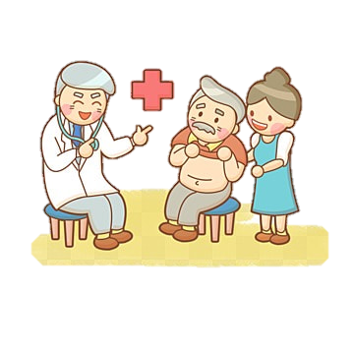

THAN YOU

Slide 35
END

Slide 38
ตัวชี้วัดอำเภอ (KPI)
3.ร้อยละ 75 ของสถานพัฒนาเด็กปฐมวัยแห่งชาติ ผ่านเกณฑ์สถานพัฒนาเด็กปฐมวัยแห่งชาติ
ด้านสุขภาพ 4D ระดับ c ขึ้นไป((ผลงานปี 2565= 432/347=80.32)ไม่ผ่าน 85แห่งพัฒนาให้ผ่านมากขึ้น)
4.ตำบลมหัศจรรย์ 1000 วัน plus สู่ 2500 วัน อำเภอละ 3 ตำบล
5.พื้นที่ต้นแบบการดำเนินงานเด็กไทยเล่นเปลี่ยนโลก อำเภอละ 1 แห่ง
6.พื้นที่ต้นแบบการดำเนินงานแก้ไขภาวะโภชนาการ/พัฒนาการ(Best Practice )อำเภอละ 1 แห่ง
( มีงานวิจัยอำเภอละ 1 แห่ง)
7. มีการดำเนินงานตามโครงการพิเศษไม่น้อยกว่าร้อยละ 50 ของหน่วยบริการ
7.1โปรแกรมการส่งเสริมพัฒนาการและสร้างวินัยเชิงบวกโดยครอบครัวมีส่วนร่วม
(Preschool Parenting Program : Triple-P)
หรือ7.2โปรแกรมการเลี้ยงดูเด็กเพื่อให้มีสุขภาพดีตลอดชีวิต (สำหรับเด็กเล็ก 2-9 ปี)
(Parenting for Lifelong Health for Young Children)

